Slide 1

令和５ 宅建特訓講義 1回
特訓問題 制限行為能力者・意思表示・代理
Notes:
合格しなけりゃ意味がない。
皆さんこんにちは、拓明館のまつおです。
みなさん予習問題を解かれてどうでしたか。
今日のメインテ-マはなんと言っても、改正により新たに設けられた宅地造成及び特定盛土等規制法です。
ここの分野も毎年1問の出題となっています。
今年、どのような所が出題されるか講義をしてゆきますのでしっかり視聴していただければ
よろしかと思います。

Slide 2
令和７ 宅建直前対策問題 １３回
法令上の制限
建築基準法・宅地造成等工事規制法
Notes:
きょうの宅建直前対策問題13回になります
建築基準法の後半部分と宅地造成等工事規制法です
宅地造成等工事規制法は覚えるところも結構ありますが、しっかり勉強すれば必ず得点できるはずです。ことし出題されそうな問題を新しくつくりましたので、講義を聞いたあとは必ず問題を解いてください。

Slide 3
防火地域・準防火地域の建築制限
Notes:
火災の危険を防ぐため、都市計画で防火地域・準防火地域を指定し、指定された区域内では、建築物の構造について燃えにくい構造になるよう規制をかけた区域です。

Slide 4
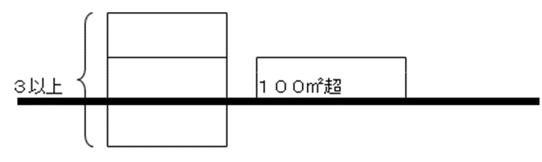
Ｐ１３３ 防火地域内
（１）耐火建築物等にしなければならない建築物
①地下を含む階数が３以上
②延べ面積が１００㎡超
地下を含むに注意
Notes:
２．防火地域内の建築制限
防火地域内では、原則として規模の小さなものであっても木造とする事は出来ない。
原則、耐火建築物、もしくは規模によって準耐火建築物にしなければなりません
耐火建築物にしなればならないものは
1★クリック

Slide 5
Ｐ１３３ 例 外
①延べ床面積50㎡以内の平屋建ての付属建築物で外壁・軒裏が防火構造
②卸売り市場の上屋又は機械製作工場で主要構造部が不燃材で造られたもの。又はこれらの構造で同等以上もの。
③高さ2mを越える門・塀で不燃材で造り、又は覆われているもの。
④高さ2m以下の門又は塀。
❺看板、広告塔で屋上に設けるもの。高さ3m超えるもので、主要部分が不燃材で造り又は覆われているもの
Notes:
ただし、これには例外があり
耐火建築物、準耐火建築物にしなくても良いものがあります
1☆クリック
❺にかんしては防火地域特有のもである。

Slide 6
特定防災街区整備地区の建築制限
耐火建築物等または準耐火建築物等としなければならない。
ただし、以下のものはその必要はない。
①延べ床面積50㎡以内の平屋建ての付属建築物で外壁・軒裏が防火構造
②卸売り市場の上屋又は機械製作工場で主要構造部が不燃材で造られたもの。又はこれらの構造で同等以上もの。
③高さ2mを越える門・塀で不燃材で造り、又は覆われているもの。
④高さ2m以下の門又は塀。
耐火建築物等または準耐火建築物等としなければならない。
ただし、以下のものはその必要はない。

Slide 7
Ｐ１３４ 準防火地域の建築制限
1.耐火建築物としなければ成らない
又は
1500㎡超
地下を除く
地下は除くに注意
Notes:
では、準防火地域内の建築物の制限の内容はどのようになっているでしょうか
準防火地域内の建築物は、大規模のものは耐火建築物等とし、一定の規模のものは準耐火建築物等とし、
それより小規模のものは一定の要件のもと木造建築物としてもよい。
1☆クリック 地下を除くに注意

Slide 8

Ｐ１３４ 準防火地域内
(２)耐火建築物等または準耐火建築物等としなければならない建築物！
①3階かつ延床面積が１５００㎡以下の建築物
②2階以下かつ延床面積500㎡を超え1500㎡以下
地下は除くに注意
Notes:
耐火建築物等にしなければならない以外の建築物は
階数が3階かつ1500㎡以下
床面積が1500㎡以下の建築物では
1☆クリック 地下を除くに注意

Slide 9
Ｐ１３４ 準防火地域内
政令で定める一定の技術的基準に適合
していれば木造建築でも可能
500㎡以下
2階
外壁、軒裏で延焼の恐れのある部分を防火構造
としていれば木造建築でも可能
地下は除くに注意
Notes:
小規模の建物の規定は
1☆クリック 地下を除くに注意
2階建て 500㎡以下
一定の技術的基準に適合する建築物
※外壁の開口部の構造、主要構造に防火上必要な政令で定める技術的基準に適合していれば木造建築でも可能。
2☆クリック 地下を除くに注意
二階建て 500㎡以下

Slide 10
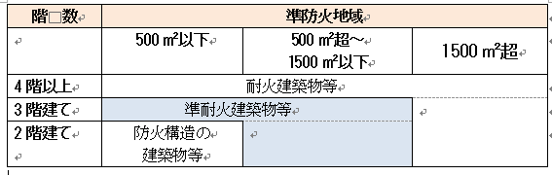
Ｐ１３４ 準防火地域の建築制限

Slide 11
Ｐ１３７ 防火地域・準防火地域の共通
屋 根 | 市街地における火災を想定した火の粉による建築物の火災発生を防止するため、建築物の屋根の構造は、一定の技術的基準に適合したもので国土交通大臣が定めた構造方法を用いるもの又は国土交通大臣の認定を受けたものとしなければならない。 ①国土交通大臣が定めた構造方法 または ②国土交通大臣の認定を受けたもの
開口部 | 建築物の外壁の開口部で延焼の恐れのある部分は、防火戸その他の政令で定める防火設備を設けなければならない
外 壁 | 民法の規定では、建築物を築造するには境界より５０ｃｍ以上の距離を存することをようするが、外壁が耐火構造のものは、その外壁を隣地境界線に接して設ける事ができる。

Slide 12
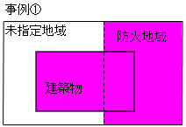
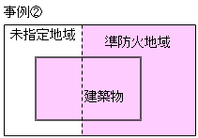
Ｐ１３７ 建物が防火規制の異なる地域にまたいだ場合
事例①は、
建築物全部について防火地域内の建築物に関する規定が適用。
事例②は、
建築物全部について準防火地域内の建築物に関する規定が適用。
ポイント1 二つのうち厳しい方の規制受ける
ポイント2 建築物の敷地ではなく建築物がまたいだ場合の規定であり、防火制限については面積の大小に関わ
らず、全て制限の厳しい方が適用される。
Notes:
建築物が防火規制の異なる地域にまたいだ場合
建築物が下の図のように２つの地域にまたがって建っている場合、どういう扱いを受けるか？
1☆クリック
ポイント1
それは、２つのうち厳しい方の規制を受けることになる。
ポイント2
建築物の敷地ではなく建築物がまたいだ場合の規定であり、防火制限については面積の大小に関わらず、全て制限の厳しい方が適用される。

Slide 13
Ｐ１３８ 建物が防火規制の異なる地域にまたいだ場合
未指定区域 防火区域又は準防火区域
建築物が防火地域又は準防火地域外で防火壁によって区画されている場合には、防火壁の部分は防火地域または準防火地域の制限を受けない。
制限は受けない
建物
防火壁
Notes:
建築物が防火地域又は準防火地域外で防火壁によって区画されている場合には、
1★クリック 防火壁
2☆クリック
防火壁の部分は防火地域または準防火地域の制限を受けない。
3☆クリック
まとめ

Slide 14
建築協定のまとめ
協定を締結するには、協定を締結できる旨の
市町村の条例があることが必要
締 結 | 全員の合意＋特定行政庁の認可
変 更 | 全員の合意＋特定行政庁の認可
廃 止 | 過半数の合意＋特定行政庁の認可
１人協定 | 認可の日から3年以内に2人以上の土地所有者等が存在することとなった時から効力発生(通常の建築協定となる)

Slide 15
建築物の高さの制限
❶道路斜線制限
❷隣地斜線制限
❸北側斜線制限
❸日影規制
Notes:
道路上の空間や隣地間の空間を確保し、さらには隣地の日照を確保するために、それぞれに道路斜線制限、
隣地斜線制限、北側斜線制限および日影規制により、
建物の各部の高さを制限したものです。

Slide 16
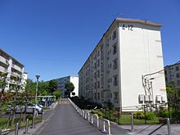
Ｐ１５４ 建築物の高さの制限
① 絶対高さの制限
道路斜線制限
② 斜線制限 隣地斜線制限
北側斜線制限
③ 日影制限
Notes:
建築物の高さの規制について解説します
建築基準法は、ただ安全性の確保のためだけではなく、
通風、日照という人の暮らしに大切な環境面、衛生面も重視して
建築物の高さに制限を定めている。
建築物の高さ制限には、３種類ある。

Slide 17
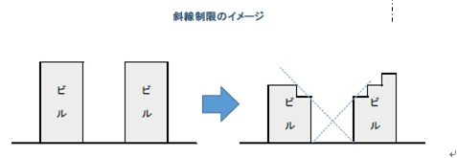
Ｐ１５７ 道路斜線制限
上空
の空間
上空空間
Notes:
狭い道路に面して高い建築物が建つと町全体が暗くなり
衛生面、防災面などで支障が出てくる
1☆クリック
道路斜線制限の目的は、
建物の敷地の前面道路に斜線制限を設けることで
2☆クリック
道路側の上空の空間を確保することを目的としている。

Slide 18
斜線制限・日影規制❶
 | 1低 | 2低 | 田低 | 1中 | 2中 | 1住 | 2住 | 準住 | 近商 | 商業 | 準工 | 工業 | 工専 | 無指定
道路斜線 | 〇 | 〇 | 〇 | 〇 | 〇 | 〇 | 〇 | 〇 | 〇 | 〇 | 〇 | 〇 | 〇 | 〇
隣地斜線 | × | × | × | 〇 | 〇 | 〇 | 〇 | 〇 | 〇 | 〇 | 〇 | 〇 | 〇 | 〇
北側斜線 | 〇 | 〇 | 〇 | ★ | ★ | × | × | × | × | × | × | × | × | ×
日影規制 | 〇 | 〇 | 〇 | 〇 | 〇 | 〇 | 〇 | 〇 | 〇 | × | 〇 | × | × | 〇
〇=適用区域 ×=不適用
★=日影規制が適用されれば不適用
Notes:
それぞれの制限の適用される区域をまとめると次のようになります。

Slide 19
日影規制の対象区域と対象建築物❷
条例の指定
対象区域 | 対象建築物
第一・第二種低層住居専用区域 田園住居地域 | 軒高7m超または3階以上 (地階を除く)の建築物
その他の対象区域 | 高さ10mを超える建築物
※ 商業地域・工業地域・工業専用地域は除く
❶ 商業地域・工業地域・工業専用地域には原則として適用されないが、こ
れらの地域にある高さ10m超える建築物の日影が冬至日に対象区域に及
ぶときは規制される
❷ 用途の指定のない区域も、対象に指定されることがある

Slide 20

要点講義
宅地造成等工事規制法
Notes:
この法律は、宅地造成、特定盛土等または土石の堆積に伴う崖崩れまたは土砂の流出による災害の防止のため必要な規制を行うことにより、国民の生命および財産の保護を図る事を目的としている。
※この災害とは、がけ崩れまたは土砂の流出による災害をいう。

Slide 21
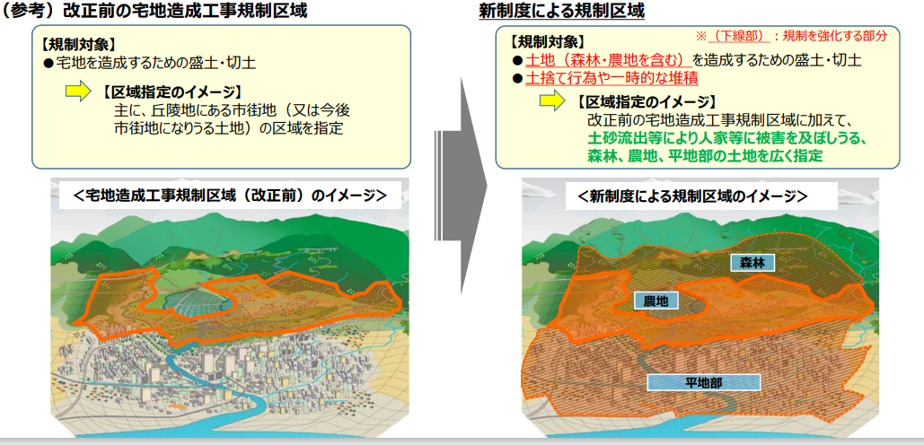
宅地造成及び特定盛土等規制法の全体図
Notes:
2.全体像をこの図によって説明します。
改正前の宅地造成工事規制区域は
宅地造成するための盛土・切土の土地の形質の変更をすることにより崖崩れによる災害を防ぐために許可制としていました。
その指定場所は、災害の生じやすい主に丘陵地にある
市街地、又はこれから市街地になろうとしている区域を指定していた。が、
山地の多いわが国では、近年、集中的に起こる豪雨などにより、がけ崩れや土砂の流出による災害が発生し、
人の生命と財産が危ぶまれる恐れが増えてきた。
そこで、今回の改正では、宅地に限らず、森林、農地を含む土地を造成するための盛土や切土、及び土捨の土砂の堆積などにも規制の対象を広げることにした
その為、新制度では指定区域は、改正前の宅地造成区域に加え～
土砂の流出により人家に被害が生じるおそれが大きい場所について、森林、農地、平野部の土地を広く指定することとなった。

Slide 22
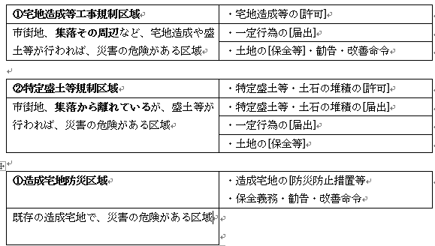
宅地造成及び特定盛土等規制法の全体構造
Notes:
2.全体像
そのため、災害が生じるおそれが大きい場所について
そのタイプに応じて3つの区域を指定してそれぞれに必要な規制を定めている
[宅地造成等工事規制区域]
[特定盛土等規制区域]
[造成宅地防災区域]
それぞれの区域で必要な許可制、届出制などを定めて規制をしている。

Slide 23
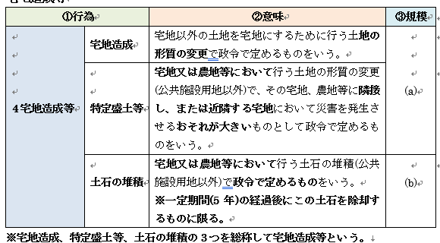
Ｐ２３０ 用語の定義

Slide 24
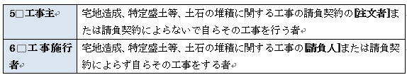
Ｐ２３０ 用語の定義

Slide 25
Ｐ２３０ 基礎調査
基礎調査
都道府県⇒おおむね5年ごとに
災害の防止のための対策に必要な基礎調査として、崖崩れ、土砂の流出のおそれのある土地に関する形状・地質の状況その他に関する調査を行う。
都道府県は基礎調査結果を、関係市町村長に通知するとともに公表しなければならない。
立ち入り調査⇒土地の占有者は正当な理由がない限り、立ち入りを拒むことは出来ない。
土地の立ち入りにより⇒他人に損失を与えたときは、通常の損失を補償しなければならない

Slide 26
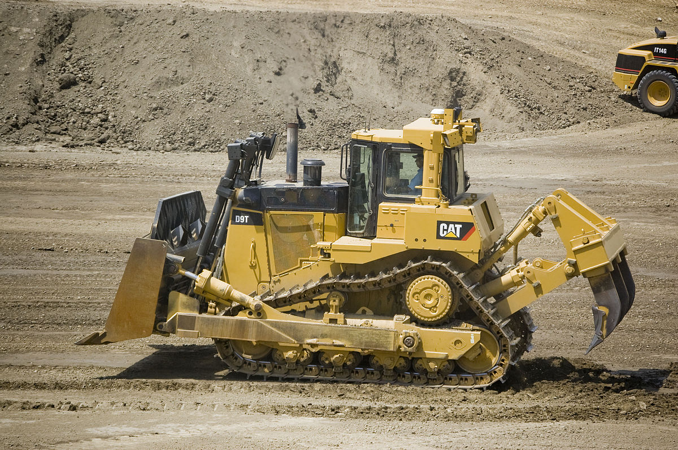
Ｐ２３１ 宅地造成等工事規制区域
(1) 宅地造成等工事規制区域とは?
❶宅地造成
❷特定盛土等 宅地造成等
❸土石の堆積
◎災害が生じるおそれが大きい市街地・市街地になろうとする土地の区域・集落の区域(これらの区域に隣接・近接する土地の区域も含む)であって宅地造成等に関する工事について規制を行う必要がある区域をいう。
(2)宅地造成等規制区域の指定
❶指定権者⇒関係市町村長の意見を聞いて都道府県知事が指定する
❷指定場所⇒都市計画区域の内外は問わない

Slide 27
宅地造成工事規制区域の許可制①
許可を要する行為 | 規制区域内で行う宅地造成等工事
申請主 | 工事主
申請時期 | 工事着手前
許可権者 | 都道府県知事
Notes:
宅地造成規制法はどのような場所に誰が指定するのでしょうか。

Slide 28
Ｐ２３１ 許可の必要な宅地造成等とは?
❶宅地造成⇒宅地以外の土地を『宅地』にするための盛土その他の土地の形質の変更で以下に該当するものをいう。
❷特定盛土等⇒宅地・農地等において行う盛土その他の土地の形質の変更で以下に該当するものをいう
❸土石の堆積⇒宅地・農地において土石の堆積で以下に該当するものをいう
❶＋❷＋❸の3つを総称して宅地造成等と言う。

Slide 29
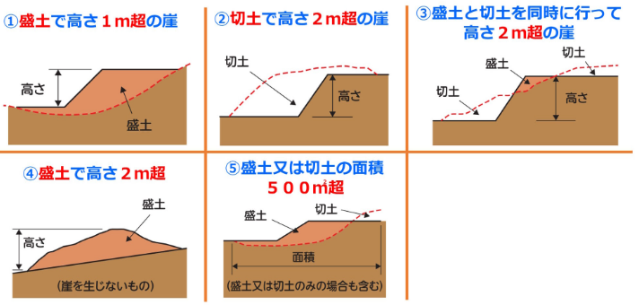
宅地造成等の土地の形質の変更とは
崖とは
30度以上

Slide 30
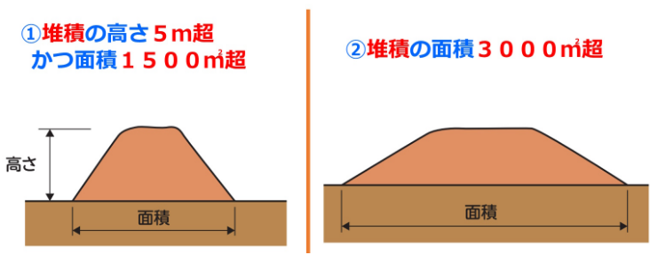
土石の堆積の許可が必要な規模
許可が必要となる土石の堆積とは宅地・農地等において行う
土石の堆積で以下のものをいう
2m超
高さは問わない
300㎡超
500㎡超

Slide 31
宅地造成等工事規制区域内の許可の必要な規模
宅地造成等の土地の形質の変更 | ① 高さ2mを超える崖が生じる切土(崖とは傾斜30度以上をいう) ② 高さ1mを超える崖が生じる盛土 ③ 盛土と切土を合わせる場合に、合計して2mを超える崖が 生じる場合 ④ 崖を生じないもので、2mを超える盛土 ⑤ 盛土、切土をする土地の面積が500㎡を超える場合
土石の堆積 | ・土石の堆積とは、宅地・農地等において行う土石の堆積 ①高さが2mを超え、かつ面積が300㎡を超える堆積 ②面積が500㎡を超える堆積
宅地造成等の土地の形質の変更 | ① 高さ2mを超える崖が生じる切土(崖とは傾斜30度以上をいう) ② 高さ1mを超える崖が生じる盛土 ③ 盛土と切土を合わせる場合に、合計して2mを超える崖が 生じる場合 ④ 崖を生じないもので、2mを超える盛土 ⑤ 盛土、切土をする土地の面積が500㎡を超える場合
土石の堆積 | ・土石の堆積とは、宅地・農地等において行う土石の堆積 ①高さが2mを超え、かつ面積が300㎡を超える堆積 ②面積が500㎡を超える堆積
ポイント 宅地造成等区域内でこれらのものを行う場合は知事の許可が必要
注意1 国・地方公共団体等が宅地造成等を行う工事については、都道府県知事との協議が成立することをもって許可があったものとみなされる。
注意2 宅地造成等工事規制区指定後に、都道府県知事の開発許可を受けた時は、宅地造成等に関する工事は許可を受けたものとみなされる

Slide 32
許可不要な宅地造成等
❶ 国・地方公共団体等が非常災害のために必要な応急処置として行う工事
❷ 土石の堆積で。300㎡を超えないもの
❸工事に付随して行われる土石の堆積で、
a. 工事に使用する土石
b. または工事で発注した土石を、工事の現場またはその付近に堆積するもの

Slide 33
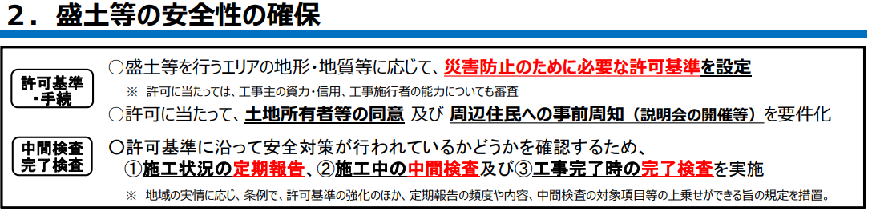
許可の手続き
Notes:
2.全体像
宅地造成及び特定盛土規制法は、災害が生じるおそれが大きい場所について
[宅地造成等工事規制区域]
[特定盛土等規制区域]
[造成宅地防災区域]と3つの区域を指定し、それぞれの
区域で必要な許可制、届出制などを定めて規制をしている。

Slide 34
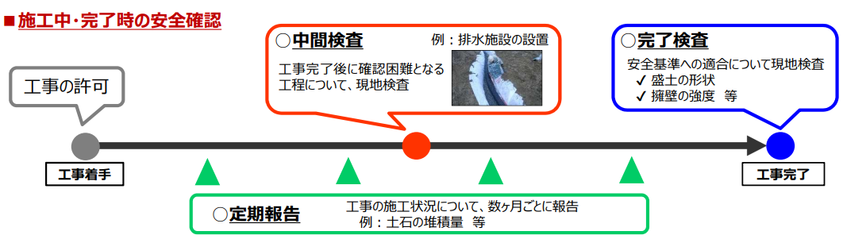
許可の手続き
Notes:
2.全体像
宅地造成及び特定盛土規制法は、災害が生じるおそれが大きい場所について
[宅地造成等工事規制区域]
[特定盛土等規制区域]
[造成宅地防災区域]と3つの区域を指定し、それぞれの
区域で必要な許可制、届出制などを定めて規制をしている。

Slide 35
許可の手続きの全体の流れ
工事主は予め工事の内容を周辺地域の住民⇒説明会のその他の必要な措置を講じなければ
ならない。
❶許可申請⇒都道府県知事は遅滞なく、許可・不許可の処分をしなれればならない。
許可の処分⇒許可証を交付、不許可の処分⇒文章でその旨を通知
❷許可基準⇒許可基準に適合しない時は、許可してはならない。
❸許 可⇒都道府県知事は、許可に災害防止のために必要な条件を付けることができる。
❹着 工⇒都道府県知事は、許可した時は速やかに一定の事項を公表し、関係市町村長に通知
❺中間検査⇒政令で定める規模の宅地造成等に関する工事が特定工程に係る工事を終えた日から4日以内に都道府県知事の中間検査を申請しなければならない
❻完了検査⇒工事主は、工事が完了したときは、工事が技術的基準に適合しているか都道府県知事の検査を申請しなければならない。
❼検査済証⇒完了検査の結果、一定の技術的基準に適合しているときは検査済証を工事主に交付しなければならない。

Slide 36
許可基準
❶宅地造成等に関する工事の計画が工事の技術的基準に適合するものである事。
❷工事主に工事を行うために必要な資力と信用があること。
❸工事施行者に工事を完成するための必要な能力があること。
❹宅地造成等に関する工事をしようとする区域内の土地について所有権・地上権・質権・賃借権・使用貸借による権利を有する者の全ての同意を得ていること。
※ただし、土地区画整理事業等の施行にともなうものは除く
許可申請が技術的基準に適合しないときは許可してはならない。
Notes:
2.全体像
宅地造成及び特定盛土規制法は、災害が生じるおそれが大きい場所について
[宅地造成等工事規制区域]
[特定盛土等規制区域]
[造成宅地防災区域]と3つの区域を指定し、それぞれの
区域で必要な許可制、届出制などを定めて規制をしている。

Slide 37
設計資格者
２．設計者の資格
下記の工事の場合は一定の資格をもらった者の設計によらなければならない。
①高さが５ｍを越える擁壁の設置
②造成地の面積が１５００㎡を越える土地における排水施設
試験に出る
試験問題では、「宅地造成に関して、すべて一定の学歴と一定の実務経験を有する者の設計によらなければならない」と出題されるが、これは誤りである。
解説 「すべて」という部分が誤り。
擁壁
排水施設

Slide 38
変更の許可等
◎宅地造成等に関する工事について、工事の計画を変更しよう
とするときは、都道府県知事の許可を受けなければならない。
◎ただし、軽微な変更については、遅滞なく(事後に)都道府県
知事に届け出ればよい。

Slide 39
中間検査
◎許可を受けた者は、『政令で定める規模』の宅地造成・特定盛土等に関する工事が『特定工程』を含む場合、その特定工程に係る工事を終えた時は、そのつど、特定工程に係る工事を終えた日から4日以内に、都道府県知事の検査を申請しなければならない。
◎都道府県知事は検査の結果、技術的基準に適合していると認めた場合は、中間検査合格証の交付をしなければならない。
◎工事主は中間検査合格証の交付を受けた後でなければ工事をすすめてはならない。

Slide 40
中間検査の必要な政令で定める規模
地造成等の土地の形質の変更
① 高さ2mを超える崖が生じる盛土(崖とは傾斜30度以上をいう)
② 高さ5mを超える崖が生じる切土
③ 盛土と切土を合わせる場合に、合計して5mを超える崖が生じるもの
④ 崖を生じないもので、5mを超える盛土
⑤ 盛土、切土をする土地の面積が3000㎡を超えるもの
土石の堆積

Slide 41
中間検査の必要な政令で定める規模
２
５
５
５
３０００

Slide 42
定期報告・標識
①定期報告
宅地造成等に関する工事の許可を受けた者は、3カ月ごとに工事の実地の状況その他の事項を都道府県知事に報告しなければならない。
②標識の掲示
許可を受けた工事主は、土地の見やすい場所に氏名・名称・住所・現場管理者の氏名・工事の許可年月日・許可番号・施行者の氏名・名称等などを記載した標識をあげなければならない。

Slide 43
工事完了の検査・検査済証の交付
①完了検査
工事主は、工事が完了したときは、都道府県知事の検査を申請しなければならない
②検査済証の交付
都道府県知事は、完了検査の結果、技術的基準に適合していると認めた時は検査済証を工事主に交付しなければならない。

Slide 44
宅地造成等工事制区域の届出
届出義務者 | 知事への届出期間
❶ 規制区域指定の際、すでに当該区域内で宅地 造成等工事が行われている工事の工事主 | 指定日から21日以内 (事後届出)
❷ 規制区域内の土地で、高さ2m超える擁壁・崖 面崩壊防止施設・排水施設・地滑り防止杭等の除 却工事をする者(許可を要する場合を除く) | 工事着手の14日前まで (事前届出)
❸ 規制区域内で、公共施設用地を宅地・農地等 に転用した者(許可を要する場合を除く) | 転用後14日以内 (事後届出)

Slide 45
監督処分・勧告・改善命令
宅地造成等工事規制区域内
造成工事内
工事停止命令
許可の取消
使用禁止命令
保全義務
勧告・改善命令
ポイント 知事が誰に対して監督処分・勧告ができるか
Notes:
本当に災害を防ぐためには、知事は、崖崩れ等の災害が生じる恐れがある場合
その宅地の所有者等に勧告を行なうことができなければ災害から防ぐことはできない。
また、許可なしに工事をしていれば知事は、工事（施工）中なら「工事（施工）停止」ができるし、許可の取消もできる
、すでに工事が終わっていれば「使用禁止」ができる。
また、宅地造成規制区域内は、指定される前の宅地造成がなされた宅地に対しても宅地の所有者は自己の宅地に対して保全義務がある
その為、その宅地の保全が十分でない場合には、その宅地の所有者等に対して、知事は勧告、改善命令ができる
従って、知事が様々な場合に様々な処置を行なうことができる
が、その相手が一体誰かをしっかり掴んでおく。
1☆クリック
誰に対して～

Slide 46
監督処分
監督処分 | 対象となる行為等 | 処分を受ける者
許可取消 (いつでも) | ❶不正手段により許可を得た ❷条件に違反 | 許可を受けた者 (工事主)
施行停止命令等 (工事中) | ❶無許可工事 ❷条件違反 ❸技術的基準に適合しない ❹検査の申請をしないで工事 | 工事主・請負人・ 現場管理者
使用禁止・ 使用制限命令等 (工事後) | ❶無許可工事 ❷造成工事の中間検査・完了検 査を受けない ❸検査の結果技術的基準に適合 しない | 工事主・所有者・ 管理者・占有者

Slide 47
宅地の保全義務
種 類 | 内 容
① 保全努力義務 | 宅地の所有者等(所有者・管理者や占有者等)に宅地造成等に伴う災害が生じないよう、その宅地を常時安全な状態に維持するよう努めなければならない
② 勧 告 | 宅地造成に伴う災害の防止のため必要があると認めた時は、所有者等に対して、擁壁または排水施設の設置または改造等の防災上必要な措置を執るように勧告できる。
③ 改善命令 | 擁壁または排水施設等が設置されていないか、不完全なため災害が発生するおそれが大きいと認められる場合は、所有者等に対して、相当の猶予期限を付けて、擁壁または排水施設等の設置等を行うよう命ずることができる。 ※所有者以外の者であっても、災害の発生のおそれを生じさせた原因となる工事等の行為を行った者に対して、擁壁等の設置等の工事を行うよう命じる事が出来る。(所有者等の異議がない時に限る)
❶ ❸の対象者⇒宅地の所有者・管理者・占有者
❷ の対象者⇒宅地の所有者・管理者・占有者・工事主・工事施行者も含む
Notes:
1☆クリック 所有者等

Slide 48
注 意
注意 自然で出来た崖等は対象にはならない。
疑問１ 規制区域の指定以前に造成された宅地は、勧告・改善命令の対
象となるか？
解答＆解説 危険な状態を防止・避難する措置だから、対象となる。
疑問２ 許可を要しない規模の造成工事の宅地について、勧告・改善命
令の対象となるか？
解答＆解説 危険がある以上、対象となる。

Slide 49
注 意
注意 宅地の保全義務・勧告・改善命令はいずれも規制区域指定前にお こなわれたものも含む。
注意 宅地造成等工事規制区域が指定される前に宅地造成が行われた宅地であっても、勧告や改善命令を行うことができ、宅地の保全義務がある。
※宅地の保全義務は所有者のみならず管理者や占有者(賃借人等)もそ
の義務を負う。

Slide 50
特定盛土等規制区域
❶特定盛土等規制区域の指定
❷特定盛土等または土石の堆積に関する工事の届出
❸届出の手続き
❸特定盛土等または土石の堆積に関する工事の許可

Slide 51
特定盛土等の規制区域
特定盛土等規制区域とは、土地の傾斜度、渓流の位置その他の自然的条件およびその周辺地域における土地利用の状況その他の社会的状況からみて、当該区域内の土地おいて特定盛土等または土石の堆積が行われて場合には、これに伴う災害により市街地等区域その他の区域の居住者等の生命または身体に危害を生じる恐れが特に大きいと認められる区域をいう

Slide 52
特定盛土等規制区域の指定
①都道府県知事⇒関係市町村の意見を聞いて、指定する。
②特定盛土規制区域の指定⇒公示するとともに市町村長にその旨を通知しなければ
ならない。
注意 宅地造成等工事規制区域内では、指定でない。

Slide 53
特定盛土等又は土石の堆積に関する届出
宅地・農地等において行う盛土その他の土地の形質の変更で、①～⑤に該当するもの
宅地造成等の土地の形質の変更 | ① 高さ2mを超える崖が生じる切土 ② 高さ1mを超える崖が生じる盛土 ③ 盛土と切土を合わせる場合に、合計して2mを超える崖が 生じる場合 ④ 崖を生じないもので、2mを超える盛土 ⑤ 盛土、切土をする土地の面積が500㎡を超える場合
土石の堆積 | ・土石の堆積とは、宅地・農地等において行う土石の堆積 ①高さが2mを超え、かつ面積が300㎡を超える堆積 ②面積が500㎡を超える堆積
宅地造成等工事規制区域内の許可の内容と同じ

Slide 54
特定盛土等の届出が必要な規模

Slide 55
土石の堆積の届出が必要な規模
許可が必要となる土石の堆積とは宅地・農地等において行う
土石の堆積で以下のものをいう
2m超
高さは問わない
300㎡超
500㎡超

Slide 56
届出の手続きの全体の流れ
❶届出申請⇒工事着手の30日前までに都道府県知事に届出なければならない。
工事の変更⇒工事着手の30日前までに都道府県知事に届出なければならない。但し、軽微な変更は届出する必要はない。
❷公表・通知
⇒届出を受理した都道府県知事は、工事が施行される土地の所在地などの一定の事項を公表するとともに関係市町村長に通知しなければならない。
❸勧告
⇒都道府県知事は、災害防止のために必要があると認める時は、届出を受理した日から30日以内に限り、届出した者に対し、工事の計画の変更その他必要な措置をとるべきことを勧告できる。
❹命令
⇒勧告を受けた者が、正当な理由なくて当該勧告に係る措置をとらなかったときは、相当の期間を定めて、勧告に係る措置をとるべきことを命じることができる。

Slide 57
特定盛土等又は土石の堆積に関する許可
宅地・農地等において行う盛土その他の土地の形質の変更で、①～⑤に該当するもの
宅地造成等の土地の形質の変更 | ① 高ええ5mを超える崖が生じる切土 ② 高さ2mを超える崖が生じる盛土 ③ 盛土と切土を合わせる場合に、合計して5mを超える崖が 生じる場合 ④ 崖を生じないもので、5mを超える盛土 ⑤ 盛土、切土をする土地の面積が3000㎡を超える場合
土石の堆積 | ・土石の堆積とは、宅地・農地等において行う土石の堆積 ①高さが5mを超え、かつ面積が1500㎡を超える堆積 ②面積が3000㎡を超える堆積

Slide 58
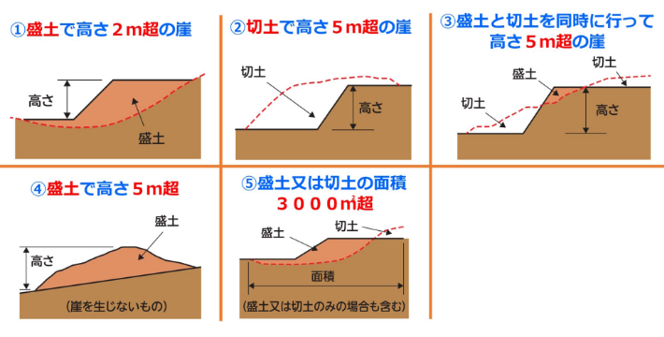
特定盛土等の許可が必要な規模
宅地造成等工事規制区域内の中間検査の規模の内容と同じ

Slide 59
土石の堆積の許可が必要な規模

Slide 60
許可の手続き
①都道府県知事は、この許可について、特定盛土等・土石の堆積に伴う災害を防止するために
必要があると認める場合においては、上記の規模未満で条例定める規模とすることができる。
②許可の特例
国、都道府県、指定都市等が特定盛土等規制区域において行う特定盛土等・土石の堆積につ
いては、これらの者と都道府県知事との協議が成立することによって許可があったとみなされる。
③特定盛土等規制区域内の指定後に、都市計画法の開発許可を受けた時は、当該特定盛土等
に関する工事については、この許可を受けたものとみなされる。
④許可の手続き
特定盛土等規制区域内の許可の手続きは、宅地造成工事規制区域の❶許可の手続きの許可申請
、許可基準、工事の技術的基準、変更の許可等、工事完成の検査、中間検査とほぼ同じ内容である。

Slide 61
造成宅地防災区域
❶造成宅地防災区域の指定
❷勧告・改善命令
Notes:
近年、既存の宅地造成、特定盛土に関する災害が生じています。
しかし、宅地造成及び特定盛土等の規制は、主として
新規の宅地造成や盛土等に関する工事に伴い生ずる災害を防ぐための制度です。
そこで、宅地造成及び特定盛土等の両規制区域外の
既存宅地等の安全確保の対策を行うために造成宅地防災区域が設けられました

Slide 62
宅地造成等工事規制区域と造成宅地区域との違いと目的
宅地造成等工事規制区域 | 主として新規の宅地造成等での防災防止
造成宅地防災区域 | 既存の造成宅地の災害防止 ※宅地造成等工事規制区域内の土地を除く
指定権者 | 指定場所
都道府県知事 | 宅地造成・特定盛土等(宅地について行うもの)に伴う災害で相当数の住居者その他の者に危害を生ずる発生のおそれが大きい一団地の造成宅地の区域内であって政令で定める基準に該当するものを造成宅地防災区域として指定する。 ※造成宅地とは～宅地造成に関する工事が施行された宅地をいう。
注意～造成宅地災害区域は宅地造成等工事区域内では指定できない
Notes:
1☆クリック 注意

Slide 63
災害の防止のための措置等
種 類 | 内 容
① 災害防止努力義務 (所有者・管理者・占有者) | 造成宅地の所有者等(所有者・管理者や占有者等)は災害が生じないよう、その宅地について擁壁等の設置、又は改造そのたの必要な措置を維持するよう努めなければならない
② 勧 告 (所有者・管理者・占有者) | 造成宅地に伴う災害の防止のため必要があると認めた時は、所有者等に対して、擁壁等の設置または改造等その他防災上必要な措置をとるように勧告することができる。
③ 改善命令 (所有者・管理者・占有者) | 造成宅地で、災害が発生するおそれが大きいと認められる場合は、所有者等に対して、相当の猶予期限を付けて、擁壁等の設置・改造または地形・盛土の改良のための工事を行うことを命ずることができる。 ※所有者以外の者であっても、災害の発生のおそれを生じさせた原因となる工事等の行為を行った者に対して、擁壁等の設置等の工事を命じる事が出来る。(所有者等の異議がない時に限る)
Notes:
1☆クリック 所有者等

Slide 64

お疲れ様でした!!
◎法令上の制限の過去問題を配布しますので、
次の講義までに予習復習をお願いします。

